Slide 1
آزمایشگاه معماری سیستم های کامپیوتری
مدرس: دربانی
p.darbani@gmail.com

Slide 2
جلسه سوم

Slide 3
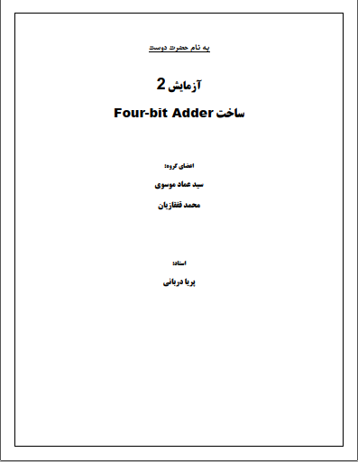

نمونه یک گزارش خوب

Slide 4
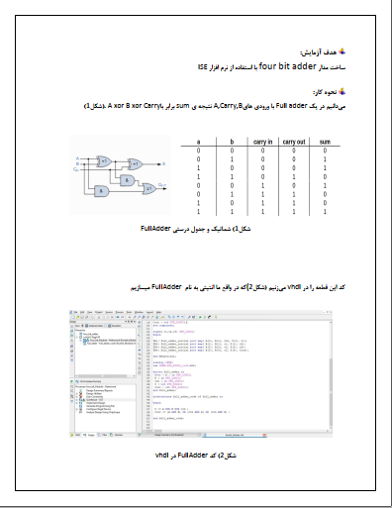
نمونه یک گزارش خوب

Slide 5
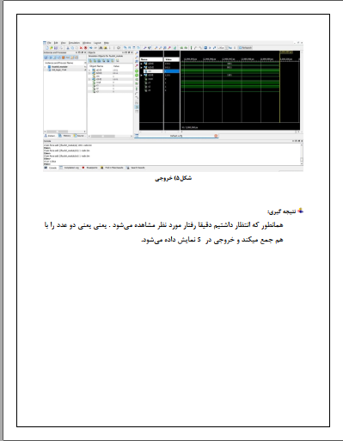
نمونه یک گزارش خوب

Slide 6
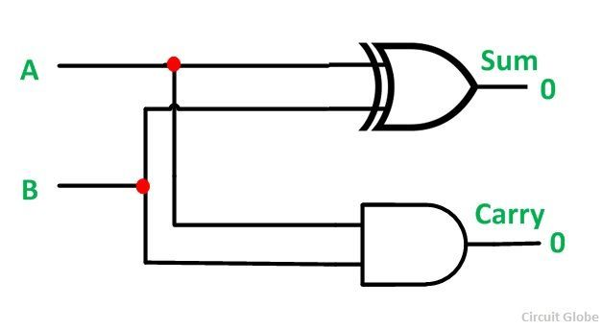
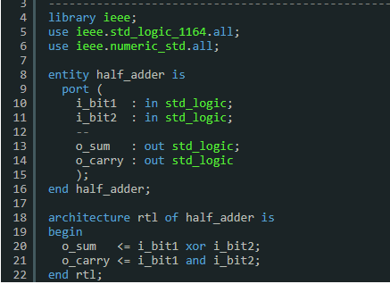
Half-Adder
i_bit1
o_sum
کتابخانه ها
جایگاه مشخص کردن پورت های مدار
i_bit2
o_carry
جایگاه توصیف مدار
o_sum = i_bit1 XOR i_bit2
o_carry = i_bit1 . i_bit2

Slide 7
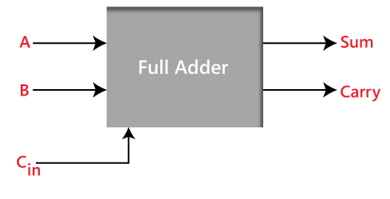
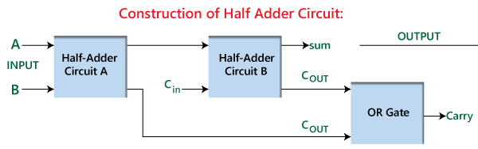
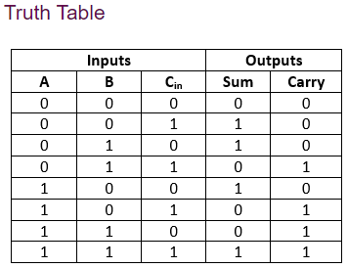
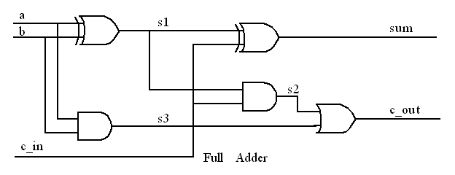
Full Adder

Slide 8
Signals of Full-Adder
i_bit1
w_WRITE_1
o_sum
i_bit2
w_WRITE_2
o_carry
i_carry
w_WRITE_3

Slide 9
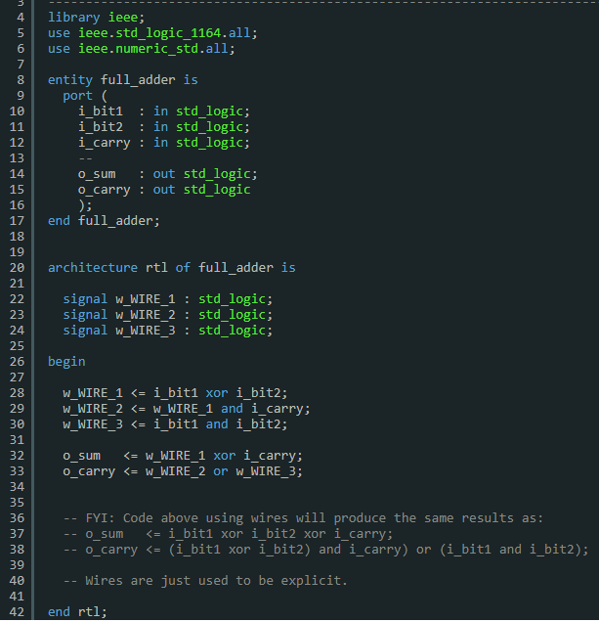
VHDL of Full-Adder
جایگاه تعریف سیگنال ها

Slide 10
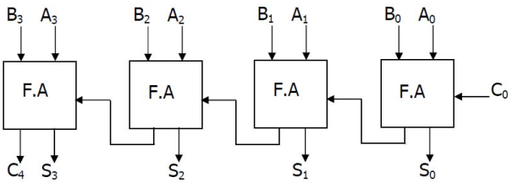
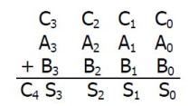
4-bits Adder
C3
C2
C1
1-bit
1-bit
1-bit
1-bit

Slide 11
آزمایش
گزارش کار:
شرح نحوه عملكرد يك جمع کننده 4 بیتی به وسیله عدد گذاری
كد قابل سنتز براي پياده سازي جمع كننده 4 بیتی
شکل موج خروجی جمع کننده 4 بیتی

Slide 12
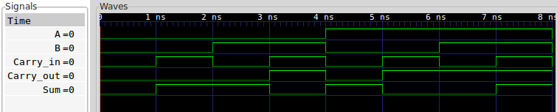
Output waves of Full Adder
i_bit1
i_bit2
i_carry
o_carry
o_sum

